Slide 1

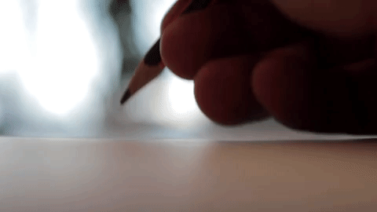
Pomoću tehnike „Vruća olovka” u bilježnice zapišite sve što znate o PUBERTETU.
Imate jednu minutu!
Ne dižite olovku s papira!

Slide 2
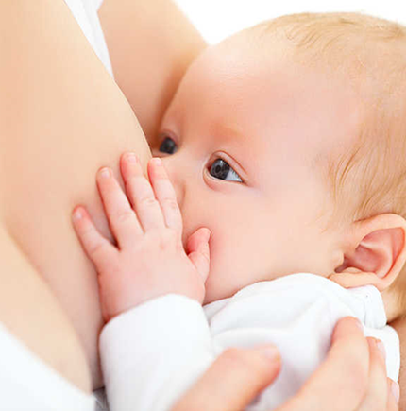

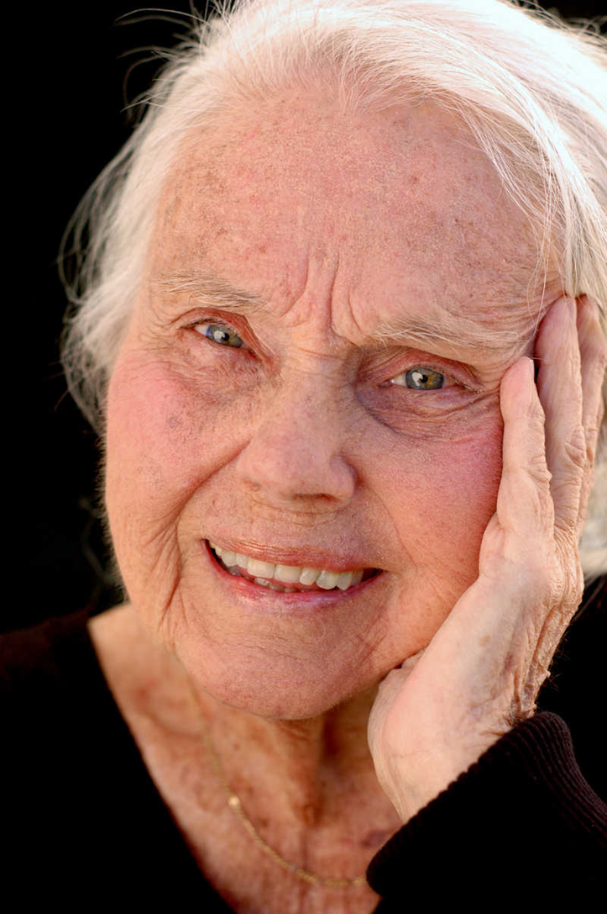
ŽIVOTNA RAZDOBLJA ČOVJEKA

Slide 3
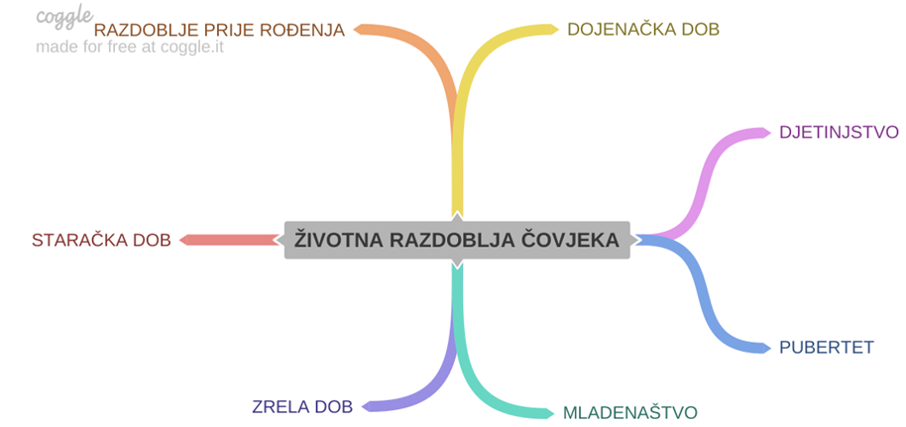
Precrtaj umnu mapu u svoju bilježnicu te je popunjavaj dok učiš o životnim razdobljima čovjeka.

Slide 4
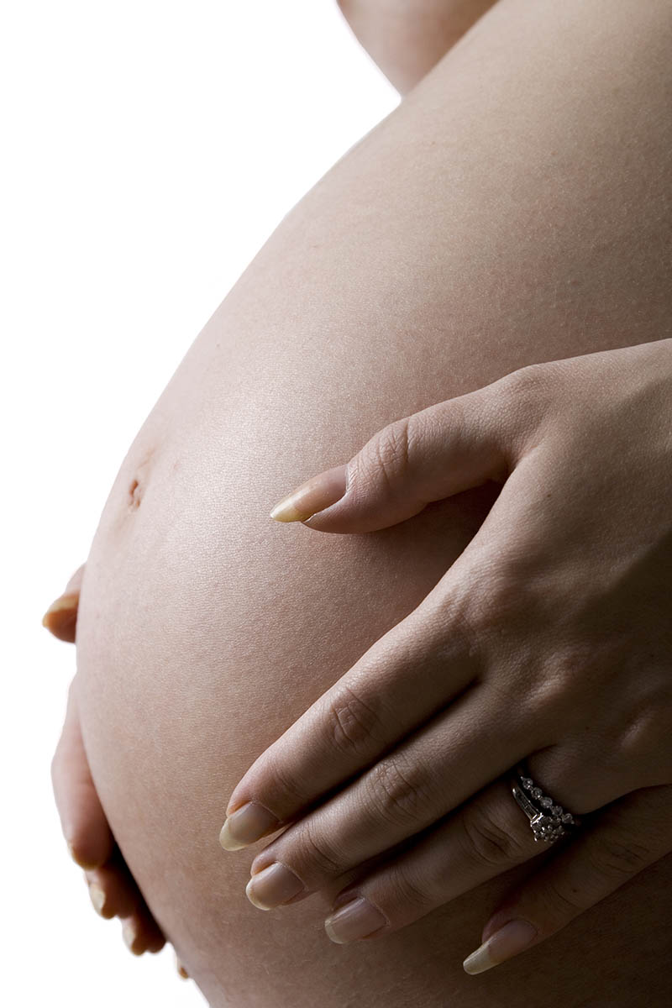
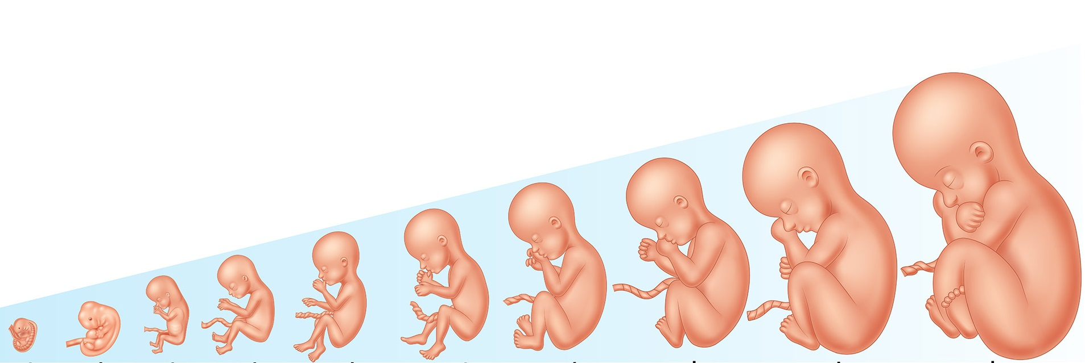
1. Razdoblje prije rođenja
Zametak – nastao diobom oplođene jajne stanice
Plod
Razvoj u maternici

Slide 5
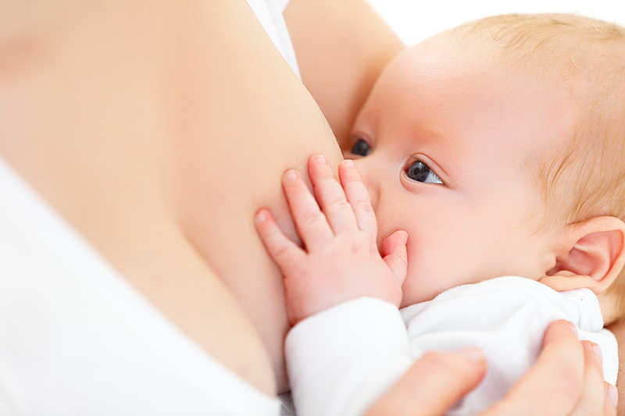
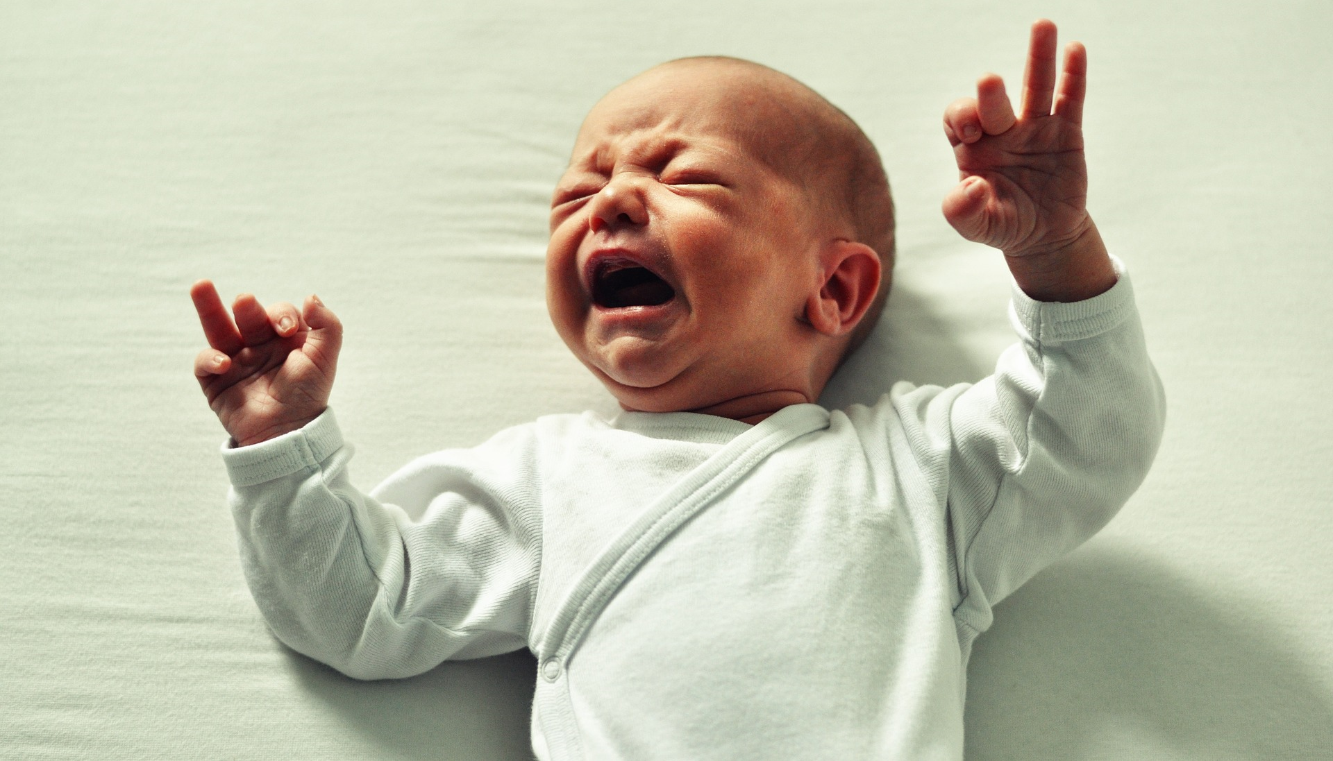
2. Dojenačka dob
Počinje rođenjem
Dojenče
potpuno ovisno o majci
siše majčino mlijeko (sve potrebne hranjive tvari)
nagli rast
komunikacija plakanjem (gladno, mokro, bolesno)

Slide 6




3. Djetinjstvo
Vizualno+
Intenzivan rast
Učenje novih vještina
Mliječni zubi
Hod
Govor
Oponašanje osoba s kojima živi
Samostalno hranjenje, kontroliranje stolice i mokraće
Djetetu potrebni odgoj, ljubav, razumijevanje
Zanimljivosti

Slide 7


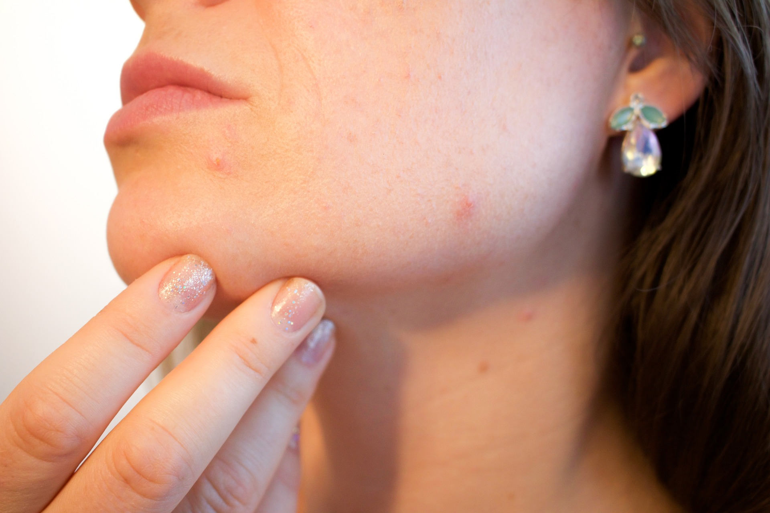
4. Pubertet
Ubrzan psihički i fizički razvoj
Spolno sazrijevanje – lučenje hormona
Buntovnost
Neshvaćenost
Prve simpatije
Zanimljivosti
Vizualno+

Slide 8



5. Mladenaštvo
Završava rast i spolni razvoj
Psihičko sazrijevanje se nastavlja
Završetak školovanja
Zapošljavanje
Aktivno uključivanje u rad društvene zajednice

Slide 9
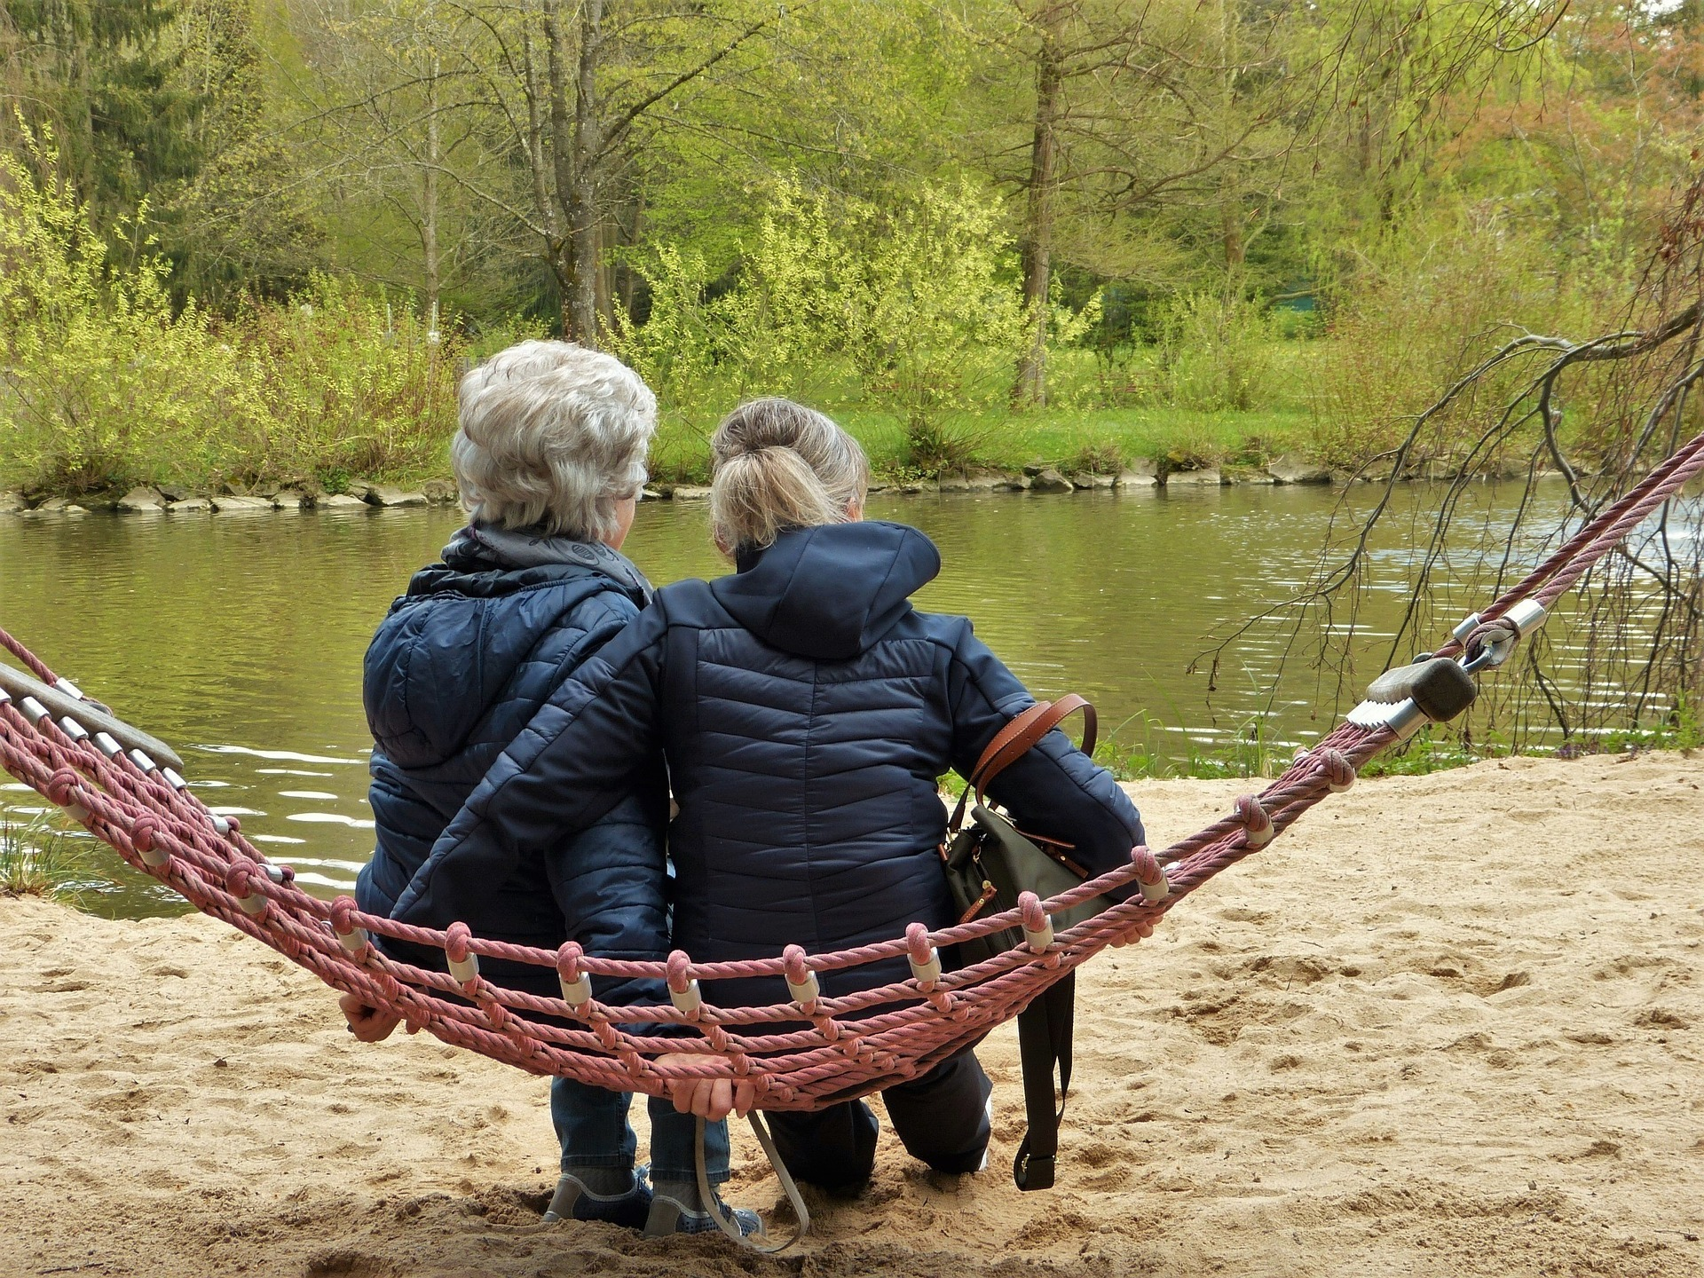
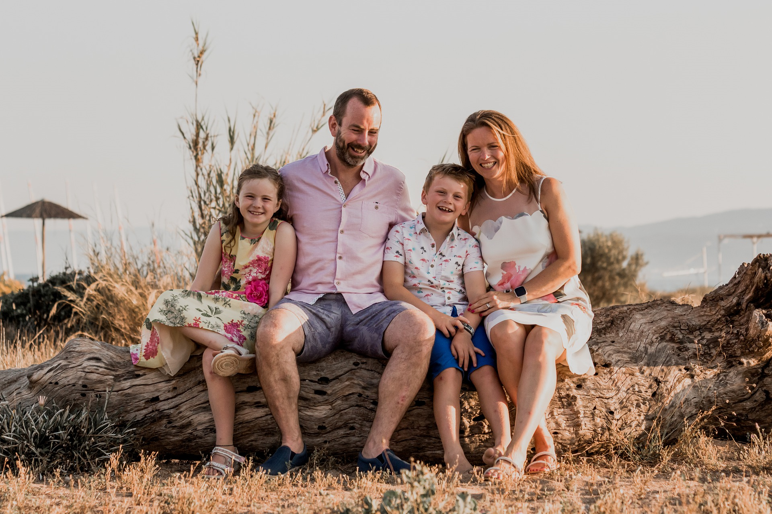
6. Zrela dob
Briga za
sebe
djecu
starije članove obitelji

Slide 10
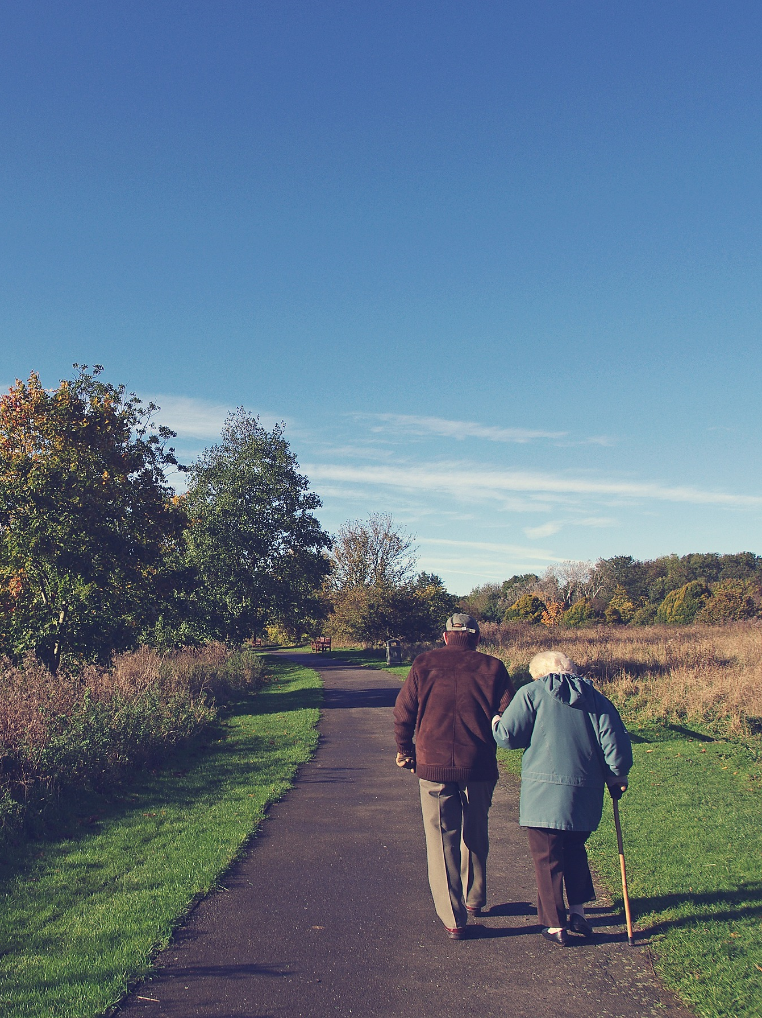

7. Staračka dob
Procesi u organizmu usporeni
Pokreti usporeni
Kretanje otežano
Kosa sjedi
Staračke pjege
Mirovina
Završetak života
Zanimljivosti

Slide 12
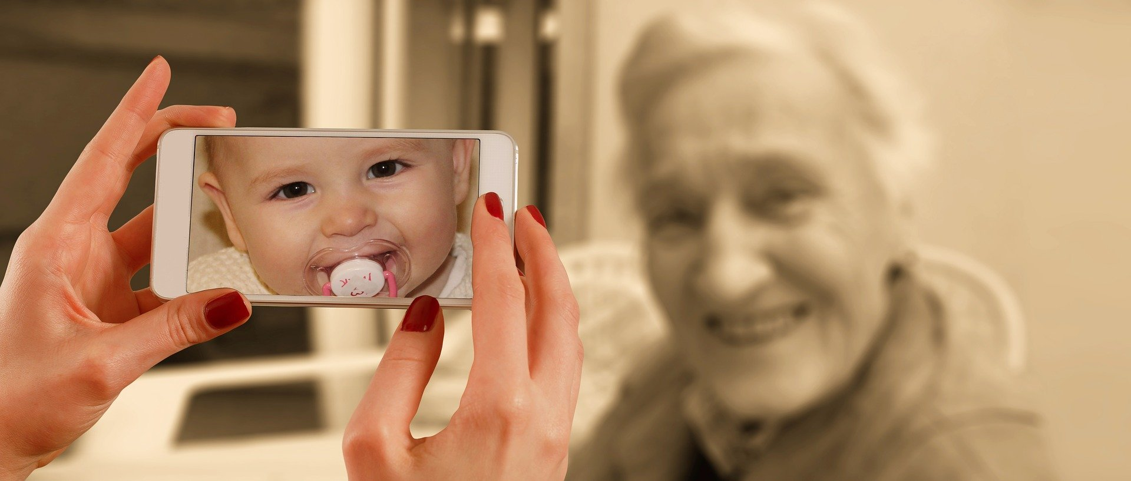

DDS Istraži
Moji rođaci, obitelj i ja u različitim životnim razdobljima

Slide 13
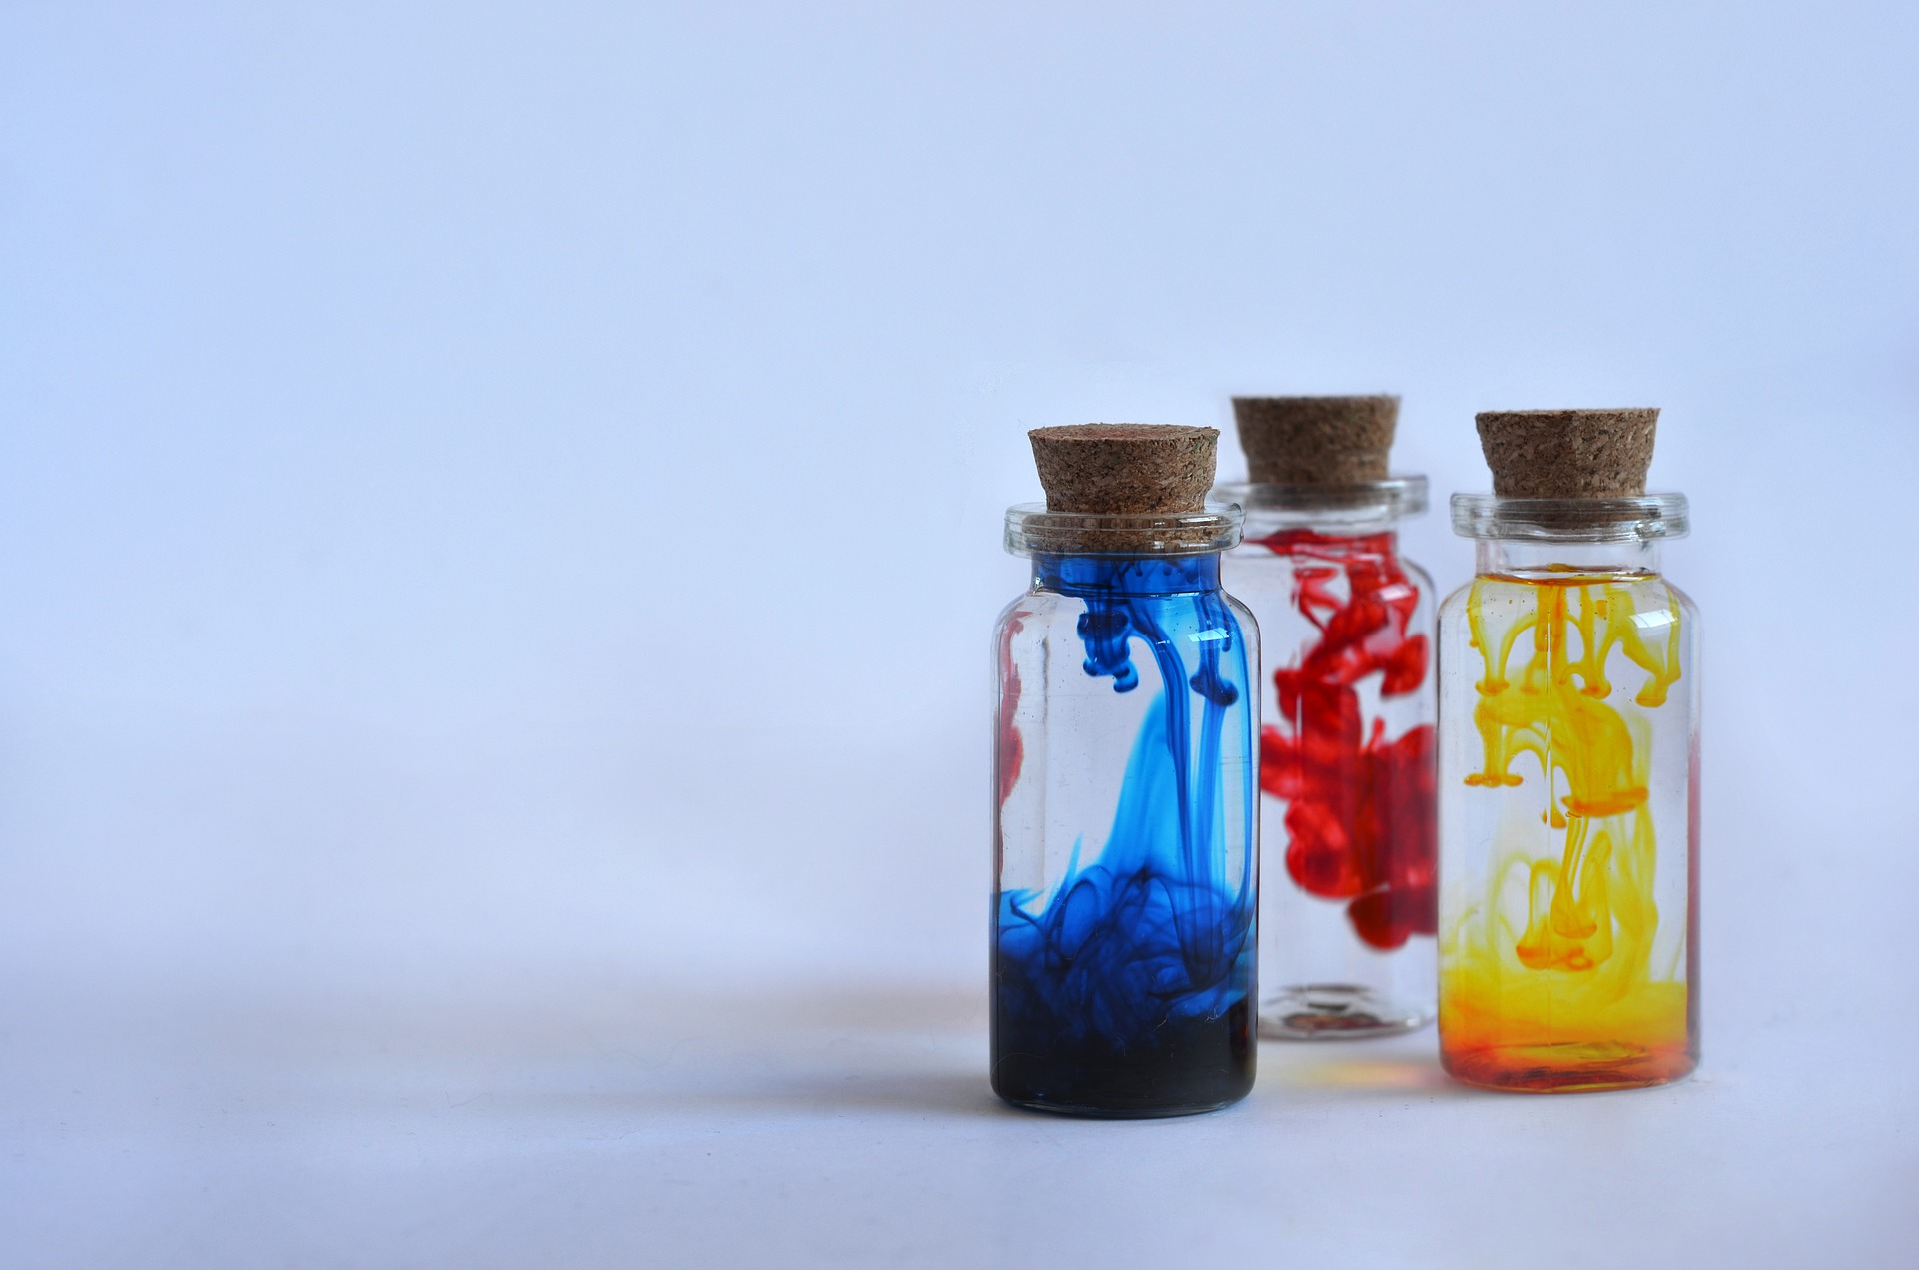
MOŽE LI SE ŽIVOT PRODULJITI

Slide 14
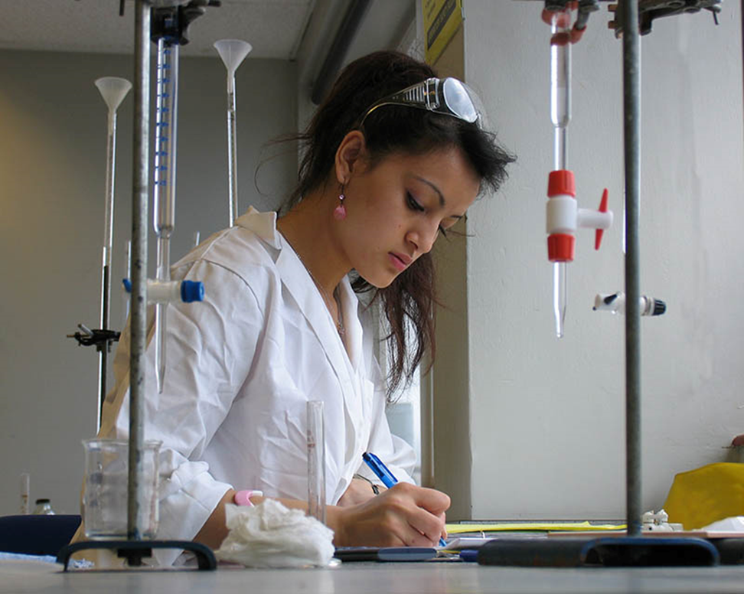
Napredak znanosti, tehnologije i medicine
sprječavanje i liječenje bolesti (cjepiva, antibiotici…)
umjetni organi
srčani stimulatori
presađivanje organa
„popravak” oštećenih stanica s pomoću matičnih stanica (u krvi pupčane vrpce)

Slide 15

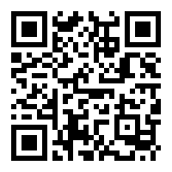
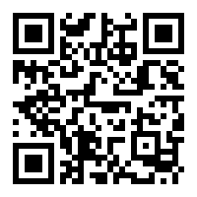
Vježbom ponovi …
Životna razdoblja čovjeka
Karakteristike životnih razdoblja

Slide 16
IZLAZNA KARTICA
Pogledaj videozapis i odgovori na pitanje.
Kako bi nazvao/nazvala jednom riječju životna razdoblja kroz koja svaki čovjek prođe od rođenja do starosti?
Odgovor napiši u svoju bilježnicu!

Slide 17
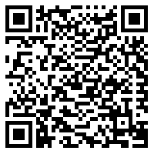


Životna razdoblja čovjeka
Pojmovnik
Sažetak

